Slide 1

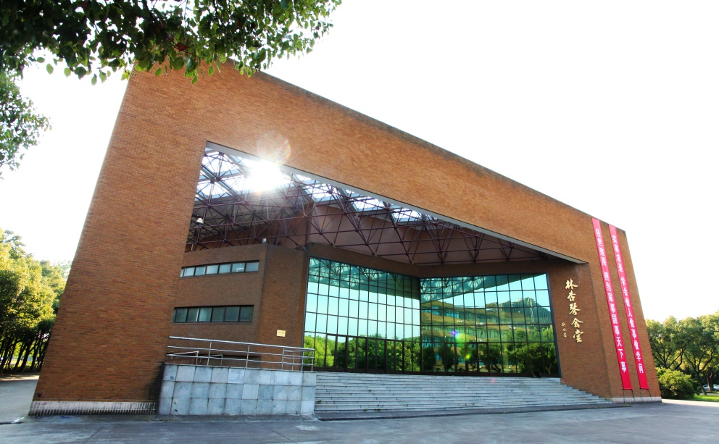
对话式 AI 服装导购项目
需求理解、可信推荐与云端部署
汇报人：韩含
时间：2026.08.24
Notes:
[Sources]
- /Users/hanhan/Documents/7.25组会 韩含.pptx
- /Users/hanhan/yifu daogou/服装导购智能体纯文本评测台_DEMO版完整技术开发文档.docx
[/Sources]

Slide 2


项目背景：为什么需要对话式服装导购
传统商品搜索依赖关键词和筛选器，但用户往往用自然语言表达综合需求：
“想要一件适合春天、温柔风、浅色、300元以内的裙子。”
现有方式的不足：
• 难以理解“温柔风、通勤、正式”等模糊偏好
• 用户需要反复手动组合品类、颜色、尺码和预算
• 商品字段缺失、图片失效及颜色变体错配会影响推荐可信度
项目切入点：让系统理解用户真正想要什么，并通过多轮对话持续修正条件。
Notes:
[Sources]
- /Users/hanhan/yifu daogou/服装导购智能体纯文本评测台_DEMO版完整技术开发文档.docx
- /Users/hanhan/yifu daogou/智能体对话式试衣推荐顾问_专项技术方案.docx
[/Sources]

Slide 3

研究问题与项目目标
核心研究问题
• 如何把自然语言转换为可执行、可更新的商品筛选条件？
• 如何同时满足品类、颜色、尺码、预算等硬约束和风格等软偏好？
• 如何在多轮对话中理解“换一件”“第2件多少钱”等上下文指代？
• 如何避免推荐理由编造价格、材质、尺码和库存？
项目目标
构建“意图理解 → 商品筛选 → 融合排序 → 推荐解释 → 安全检查”的完整闭环，并形成可公开访问、可持续评测的演示系统。
Notes:
[Sources]
- /Users/hanhan/yifu daogou/backend/app.py
- /Users/hanhan/yifu daogou/data/reports/fashion200k_strict_quality_audit_v3.json
- https://43.159.138.39
[/Sources]

Slide 4
技术架构：从一句需求到可信推荐
典型输入：“想要一件适合春天、温柔风、浅色、300元以内的裙子”
01
用户输入
自然语言需求
02
意图理解
intent + slots
03
会话状态
多轮条件更新
04
商品筛选
硬约束过滤
05
融合排序
语义35% + 规则65%
06
解释与安全
理由 + SafetyGuard
07
推荐结果
Top-K 商品卡片
用户追问或修改条件：返回会话状态，继续下一轮推荐
数据与状态支撑层
商品数据库
257,384 条商品记录
语义检索
向量索引与文本特征
字段可信度
原始 / 模拟来源标签
会话与日志
上一轮结果 + raw usage
Notes:
[Sources]
- /Users/hanhan/yifu daogou/backend/app.py
- /Users/hanhan/yifu daogou/backend/recommender.py
- /Users/hanhan/yifu daogou/backend/style_matcher.py
- /Users/hanhan/yifu daogou/backend/safety_guard.py
[/Sources]

Slide 5
数据基础与事实边界
1. 数据规模：257,384 条商品记录；255,707 条处于可推荐状态；Fashion200K 严格质量门槛通过 3,294 条。
2. 不可编造字段：商品ID、标题、品类、图片链接与明确颜色均来自原始数据；排序同时记录字段来源。
3. 演示字段：库存全部为模拟值，尺码、季节以及较多价格为模拟或补齐值，页面必须避免描述成实时事实。
Notes:
[Sources]
- /Users/hanhan/yifu daogou/data/reports/fashion200k_strict_quality_audit_v3.json
- /Users/hanhan/yifu daogou/服装导购智能体纯文本评测台_DEMO版完整技术开发文档.docx
[/Sources]

Slide 6
意图理解与多轮对话
（1）结构化理解
输出意图类型、confidence、clarify_needed、clarify_question，以及品类、颜色、尺码、预算、风格、负向条件等槽位。
（2）澄清与冲突
信息不足时先问关键问题；出现“黑色但不要深色”等矛盾时提示冲突，不直接给出看似合理的结果。
（3）多轮状态更新
支持新增、覆盖和取消条件，并结合上一轮商品卡片理解“换一件”“第2件多少钱”“它有库存吗”等追问。
Notes:
[Sources]
- /Users/hanhan/yifu daogou/backend/app.py
- /Users/hanhan/yifu daogou/服装导购智能体纯文本评测台_DEMO版完整技术开发文档.docx
[/Sources]

Slide 7
融合推荐与风格匹配
（1）先硬筛选，再排序
品类、颜色、尺码、预算与库存条件先作为硬约束，避免高相似度商品越过用户明确要求。
（2）语义 35% + 规则 65%
语义分处理自然语言偏好；规则分综合匹配项、评分、字段来源与完整度。当前权重来自工程设定，仍需用人工Gold校准。
（3）风格词必须有证据
“温柔风”等偏好只从标题、材质、features 和 description 的真实词项判断，不凭空给商品贴风格标签；卡片用第1件、第2件、第3件降低追问成本。
Notes:
[Sources]
- /Users/hanhan/yifu daogou/backend/recommender.py
- /Users/hanhan/yifu daogou/backend/style_matcher.py
[/Sources]

Slide 8
推荐理由与 SafetyGuard
（1）ProductExplanation
推荐理由从用户条件与商品字段建立对应关系，例如“浅色 + 连衣裙 + 预算内”，不再只输出商品编号或泛化文案。
（2）事实核验
逐项检查理由中的价格、材质、颜色、尺码和库存说法；模拟字段必须按演示数据表述，不能伪装成实时库存或真实成交价。
（3）安全决策
SafetyGuard 输出 PASS / REWRITE / BLOCK：事实一致则通过，可修正话术则重写，关键事实不可验证或违规承诺则阻断。每次有效API请求保留原始 usage。
Notes:
[Sources]
- /Users/hanhan/yifu daogou/backend/safety_guard.py
- /Users/hanhan/yifu daogou/backend/app.py
[/Sources]

Slide 9
前端交互与腾讯云部署
（1）演示前端
Next.js 对话页展示商品卡片、编号、图片、价格、尺码、推荐理由与安全结果；用户可以基于上一轮结果继续追问。
（2）服务端
FastAPI 提供意图解析、商品检索、排序、解释与安全检查接口，SQLite/向量索引承载当前数据规模。
（3）公网部署
腾讯云 Ubuntu 上由 Nginx 反向代理前后端，使用 HTTPS 对外提供服务。
公网地址：https://43.159.138.39
（4）更新流程
本地开发完成后同步代码，在服务器执行构建、重启与健康检查。
Notes:
[Sources]
- /Users/hanhan/yifu daogou/backend/app.py
- https://43.159.138.39
[/Sources]

Slide 10
测试与阶段性评测
工程验证
• 后端测试：54 passed
• 前端：production build passed
AI 草稿回归
• 意图基线：90%
• 推荐覆盖率：86.7%
• 硬约束违规：0
• 确定性安全检查：100%
Notes:
[Sources]
- /Users/hanhan/yifu daogou/data/reports/evaluation_draft_report.json
- /Users/hanhan/yifu daogou/data/reports/fashion200k_strict_quality_audit_v3.json
[/Sources]

Slide 11
当前问题与下一步
阶段成果：已经打通可公开访问的对话式推荐闭环，包含意图理解、多轮筛选、融合排序、商品卡片、推荐理由与 SafetyGuard。
当前最关键的问题：
• 图片与颜色/品类变体仍可能不一致，部分链接失效
• 库存、季节、尺码与较多价格属于演示数据
• 35/65权重尚未经过人工相关性评测校准
下一步优先级：
1. 扩大图片—颜色—品类一致性审计，建立稳定可用图片池
2. 建设人工 Gold 集，补齐 Hit@3 / MRR / NDCG 与事实一致率
3. 根据真实评测调整规则分和融合权重，再优化推荐多样性
Notes:
[Sources]
- /Users/hanhan/yifu daogou/data/reports/evaluation_draft_report.json
- /Users/hanhan/yifu daogou/服装导购智能体纯文本评测台_DEMO版完整技术开发文档.docx
[/Sources]

Slide 12
Thank you for
listening!
请老师批评指正
Notes:
[Sources]
- /Users/hanhan/yifu daogou/服装导购智能体纯文本评测台_DEMO版完整技术开发文档.docx
[/Sources]

